Slide 1
Lex & yacc 設置環境教學
此教學是給不知道怎設置Linux環境以及對domjudge系統評分較穩定的安裝版本(gcc & lex & yacc)，如果覺得沒差，可以不用看囉 ☺

Slide 2
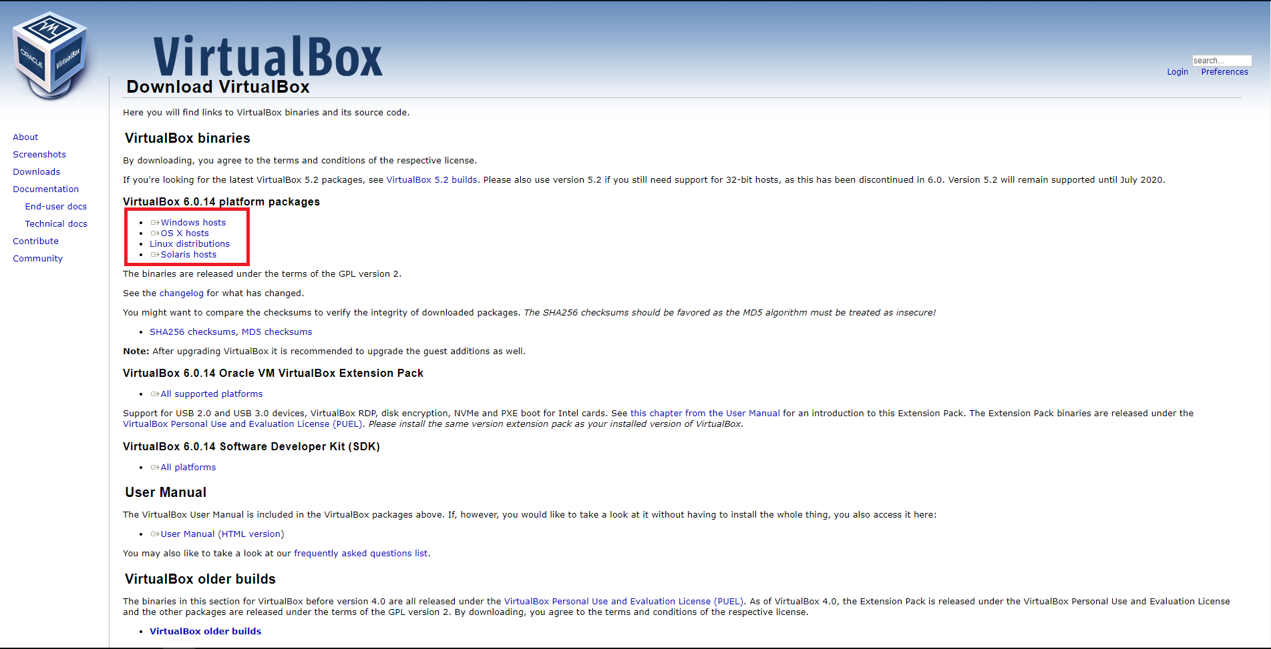
連結官方網站 https://www.virtualbox.org/wiki/Downloads

Slide 3
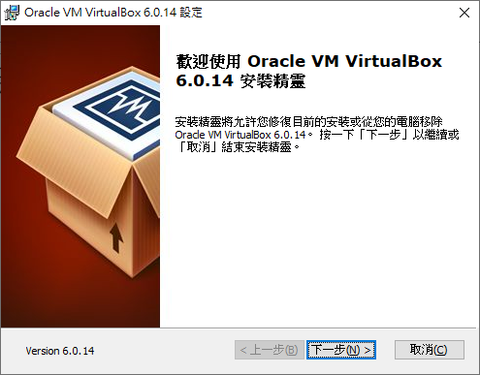
安裝 VirtualBox
裡面不用作調整，
下一步到最後結束

Slide 4
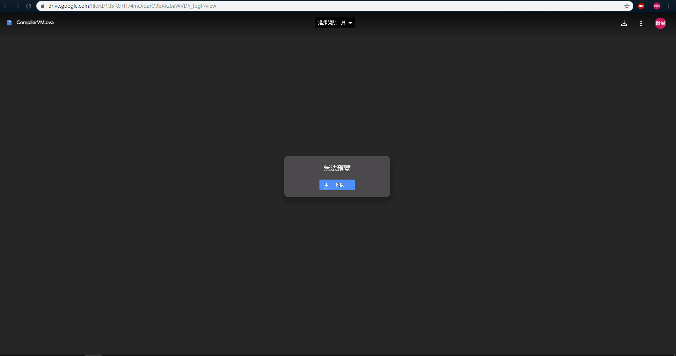
下載ova檔 https://drive.google.com/file/d/1B5-8J7H74mcXoZrO9bXkzbaWVDh_togP/view

Slide 5
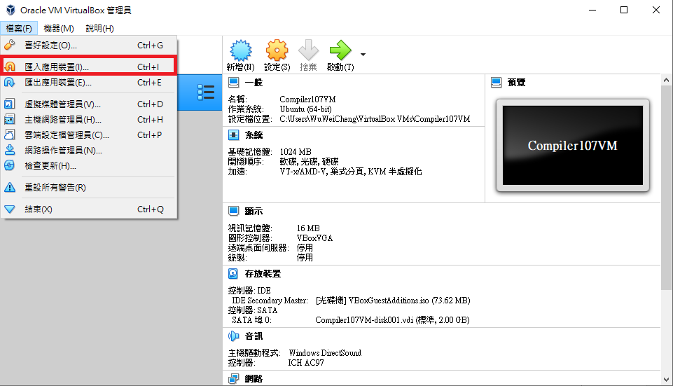
開啟VM並匯入ova檔
裡面不用作調整，
直接匯入ova檔。

Slide 6
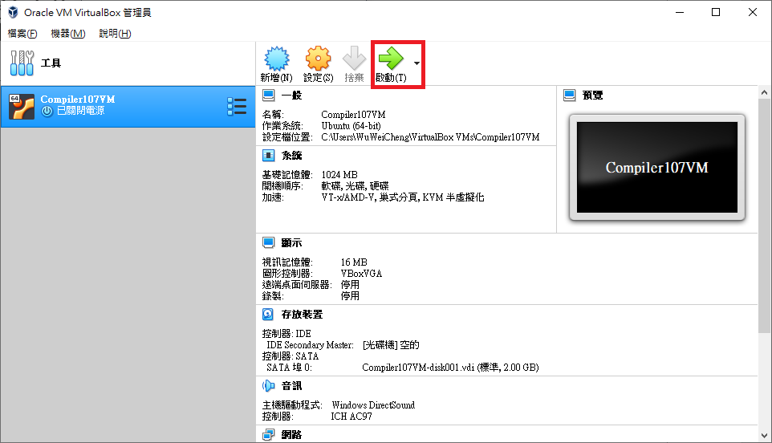
啟動虛擬電腦
點擊紅色框框

Slide 7
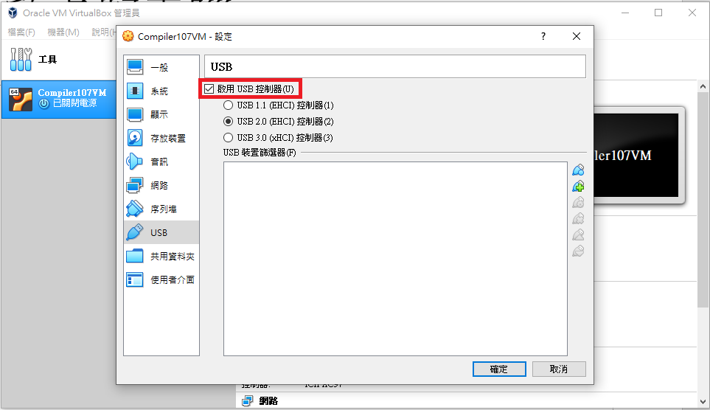
問題: 無法開啟虛擬電腦
把紅色框框關掉

Slide 8
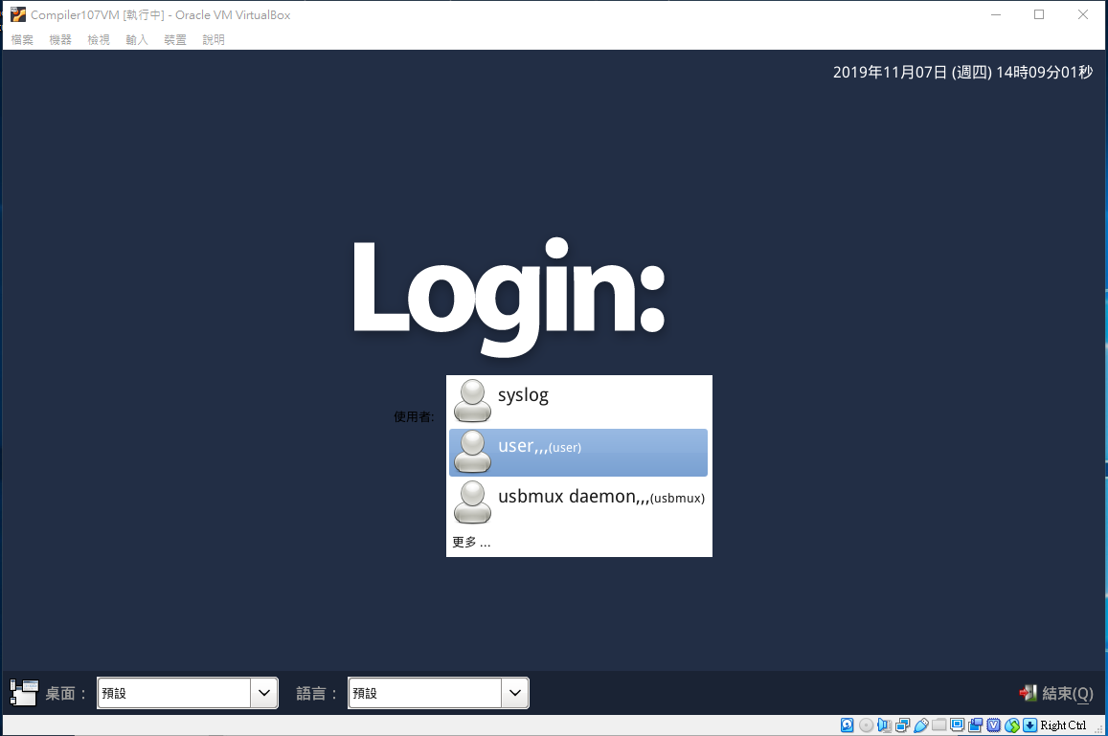
進入虛擬電腦
點擊 user
密碼 : user

Slide 9
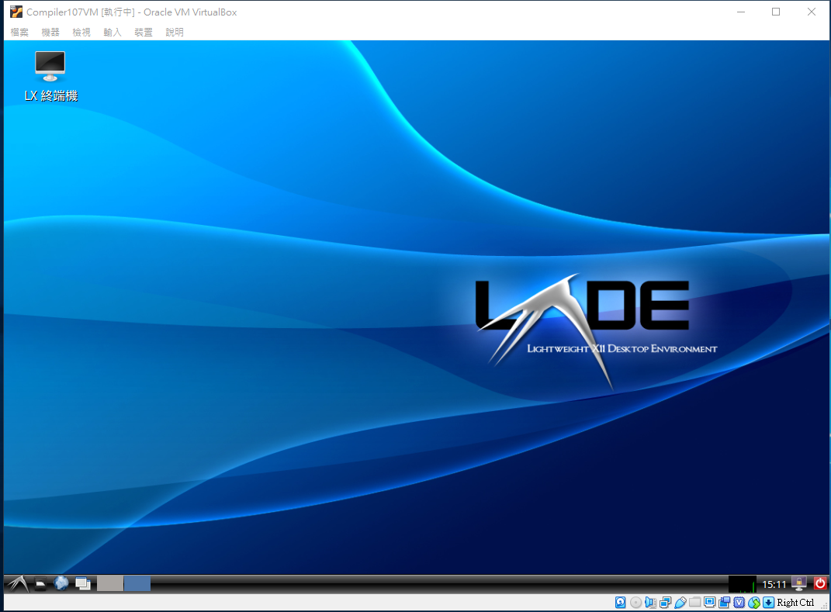
進入虛擬電腦畫面
不用去安裝 lex & yacc & gcc
此版本是對照domjudge系統上的版本，比較不會出問題。

Slide 10
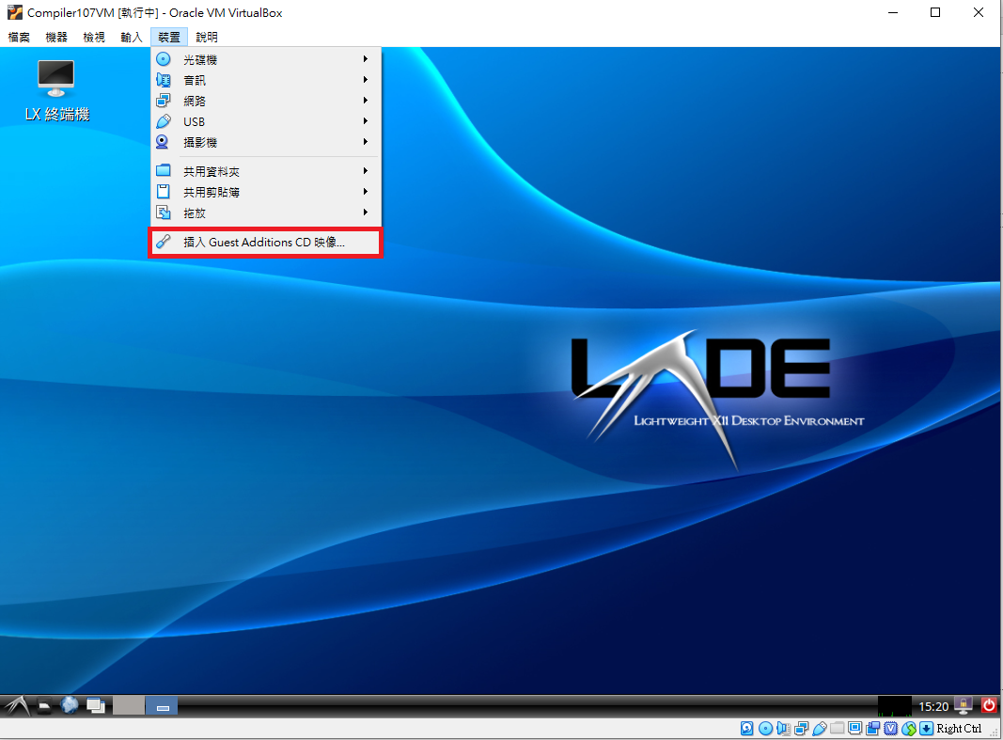
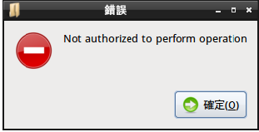
安裝Guest Additions
點擊紅色框框
出現下方錯誤沒關係

Slide 11

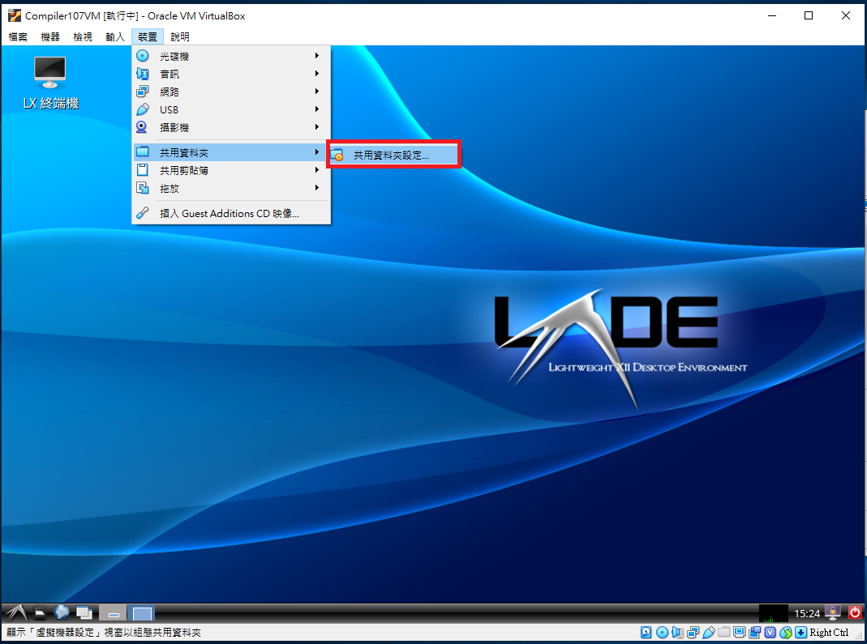
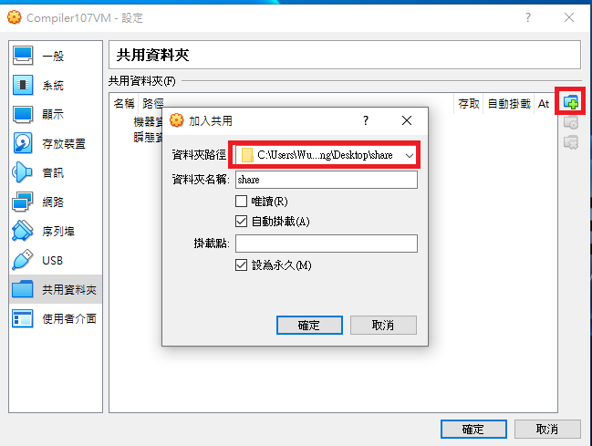
設定主機的共享資料夾
1. 點擊紅色框框，進入此畫面
點擊紅色框框
2. 選擇你要與虛擬機共享資料夾
自動掛載 & 設為永久都得勾選

Slide 12
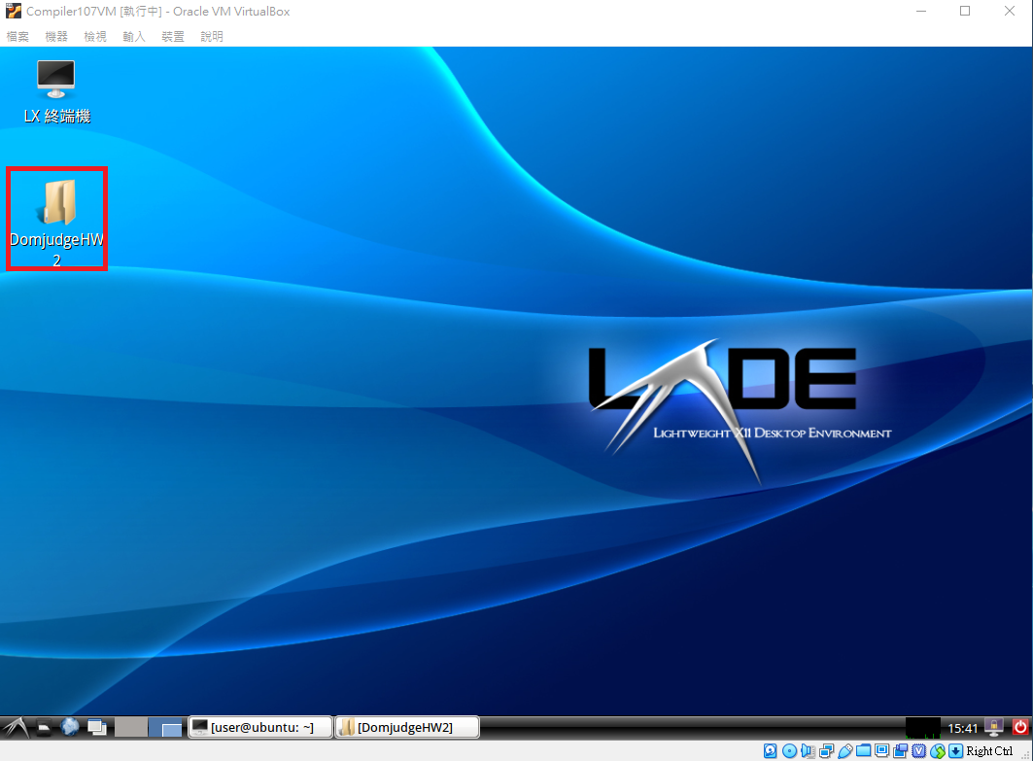
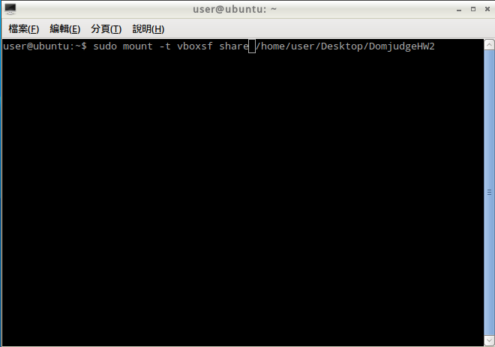
設定虛擬機的共享資料夾
在終端機打指令
sudo mount -t vboxsf “本機共享資料夾名稱” “虛擬機共享資料夾位置”
創建要共享資料夾
裡面別放任何資料
之後會叫你輸入user密碼
輸入完就可以了

Slide 13
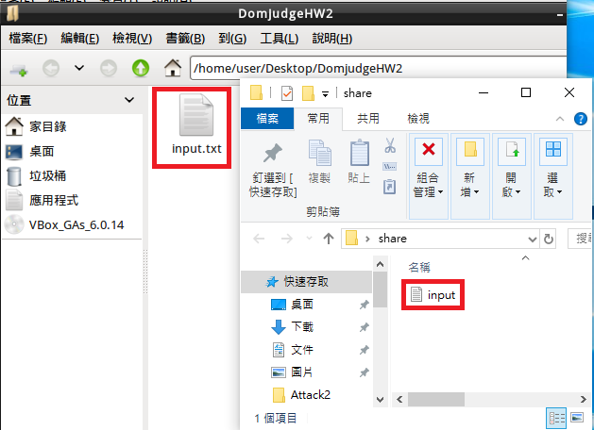
共享畫面
這樣就可以去本機作domjudge測試

